Slide 1
上海交通大学2021年春季助学金评审
学生申请须知

Slide 2
1.
助学金申请及申请表打印

Slide 3
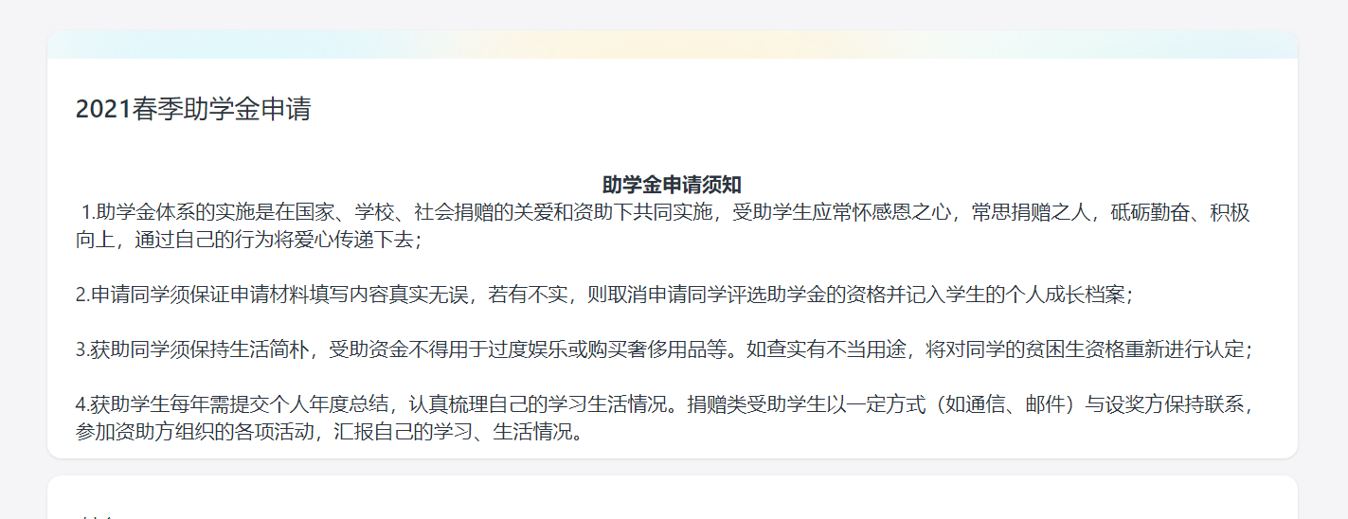
网络申请操作说明
1.登录： https://ssc.sjtu.edu.cn/f/708907af，点击“2021春季助学金申请”，请认真阅读申请须知并如实填写表格中的内容

Slide 4
网络申请操作说明
2. 本次批次补充助学金评审类型请选择：新评
3. 请按照所评选的助学金慎重选择设奖方名称抬头，具体详见下方表格
助学金名称 | 设奖方名称
胡燮和奖助学金 | 胡先生
备注：务必按照表单中的备注要求填写，如字数要求，首行空两格等

Slide 5
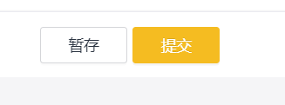
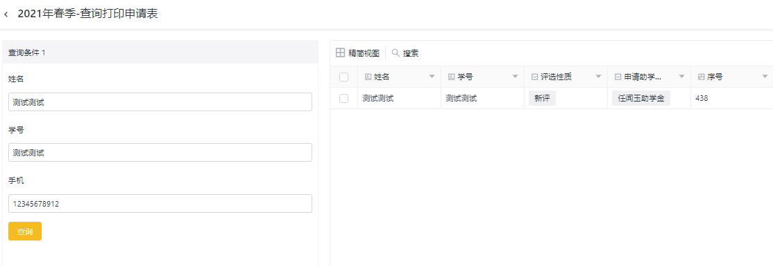
网络申请操作说明
4. 请如实填写项目后点击“提交”
5.表单提交后，可登https://ssc.sjtu.edu.cn/s/ac555556
可在左侧菜单“我发起的”下“流程中”查看办理进度，“草稿”中查看填写之前暂存的表单

Slide 6
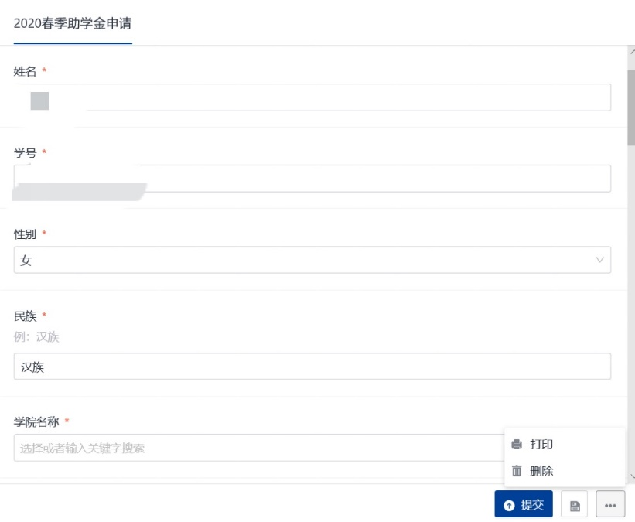
网络申请操作说明
全体同学请查看以下步骤
6. 需要导出某条申请时，请点击该条申请
7. 可以看到下面三个按钮，点击“…”
有任何问题可以联系电话：手机13023227071；
或发邮件至：zhuxuebu@sjtu.edu.cn

Slide 7
2.
家庭经济情况调查表打印

Slide 8
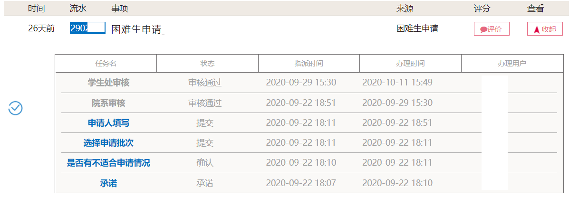
家庭经济情况调查表打印
1.原家庭经济困难在库同学（非2020新入库同学）：打印原扫描件即可。
2.2020新入库同学：可通过数字交大-已办事项中找到审核通过的【困难生申请】- 右上角下载PDF进行打印；
1.已办事项
2.点击查看
3.点击：申请人填写
点击右上角下载按钮，下载PDF进行打印后提交至学院。
4.下载按钮

